Slide 1
士師記中的家庭
9/13/2014

Slide 2
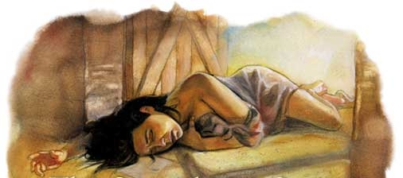
一. 利未人與其妾的故事： 婚姻危機可以帶來嚴重後果

Slide 3
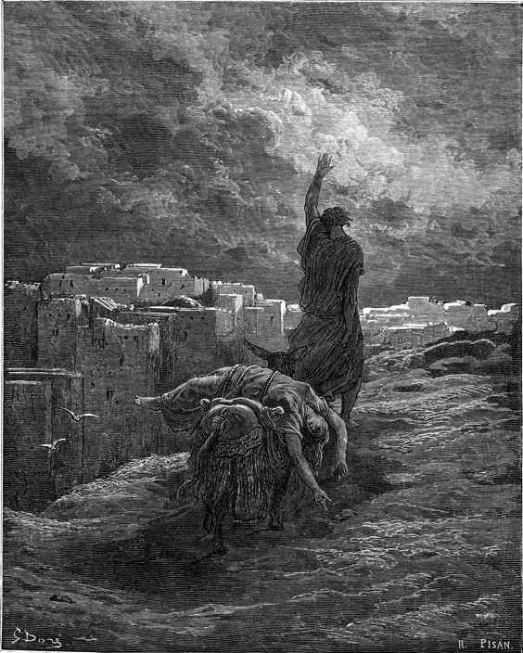

Slide 4
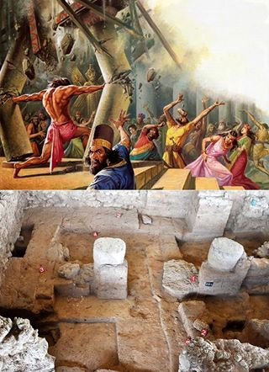
二．參孫的故事：尋找愛情

Slide 5
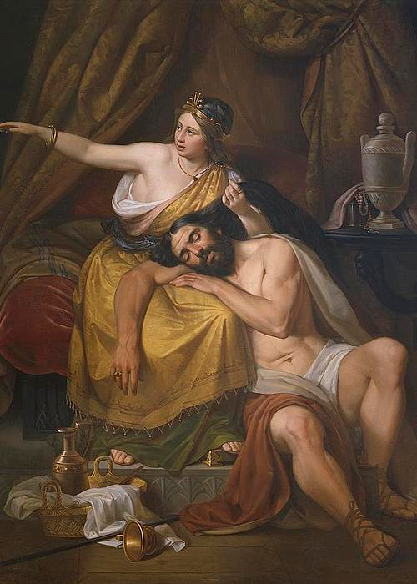

Slide 6
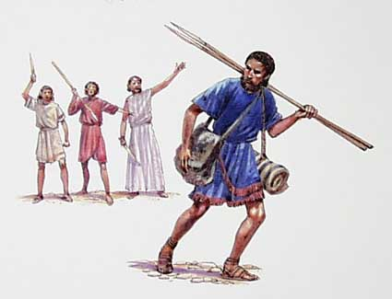
三．耶弗他的家庭：悲劇的內外原因

Slide 7
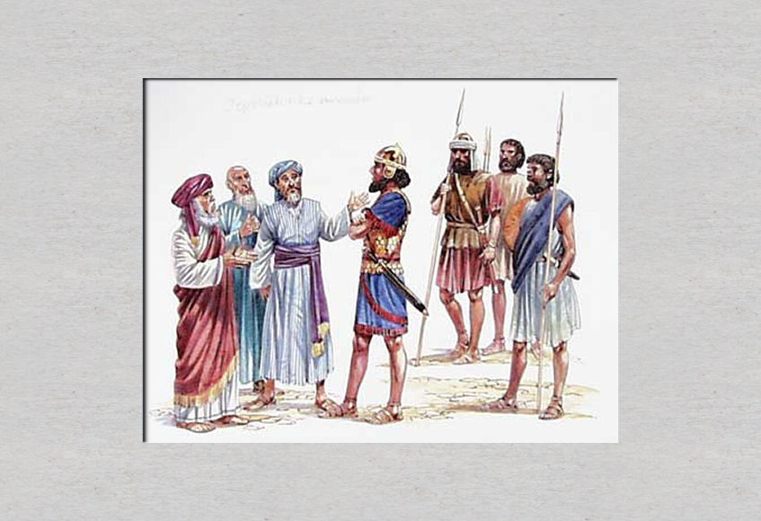

Slide 8
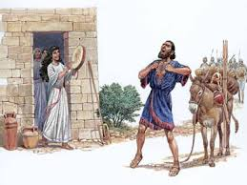

Slide 9
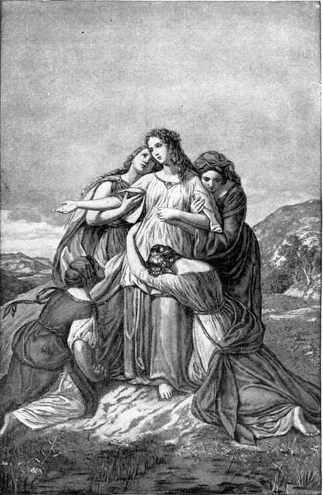

Slide 10
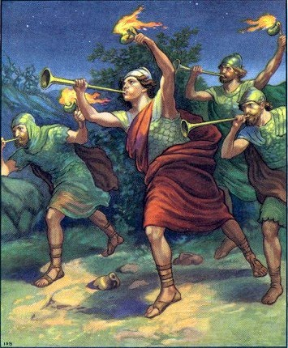
四．基甸與他的兒子們：家庭祭壇的影响

Slide 11
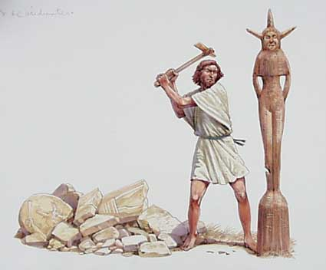
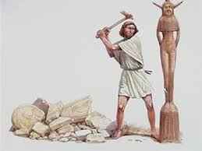
基甸砍下巴力,又立起了以弗得

Slide 12
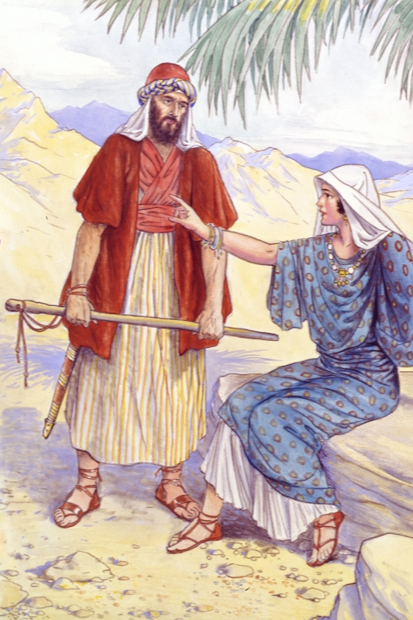
五．底波拉與押撒的故事： 家國社會中女性的積極意義

Slide 13
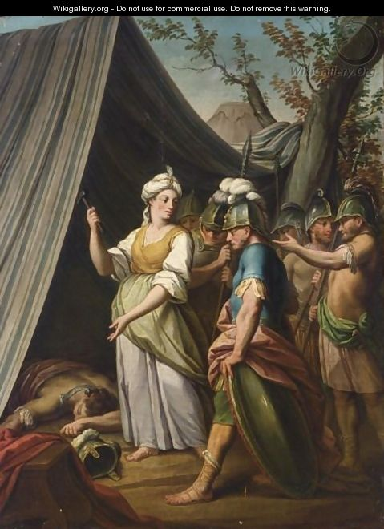

Slide 14
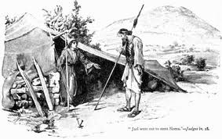

Slide 15
